Slide 1
SI PET
Casa inteligente para o seu animal de estimação

Slide 2
Propósitos
Atender as necessidades do seu animal à distancia
Tornar seu ambiente mais agradável
Ajustas o local às suas necessidades
Informar o dono sobre a situação do ambiente
Postar em redes sociais, caso deseje

Slide 3
Fontes
NuriPet – A smart pet feeding machine
Simulation of automatic food feeding system for pet animals
Smart pet house
Publicados em SENSORS da IEEE.

Slide 4
Personas
Dona Gertrudes Gonçalves, 69
Status: Primária;
Objetivo: ver os netos crescerem fortes e felizes;
Habilidades: assistente social aposentada, técnica em corte e costura;
Tarefas: realiza compartilhamento desautorizado de informações alheias durante o decorrer do dia. Espionagem industrial de elementos da vizinhança. Oferece conselhos não solicitados para pessoas desconhecidas. Executa suas tarefas ao longo do dia, deixando as noites livres para assistir as novelas;
Relacionamentos: gatos, netos, gatos dos vizinhos e, talvez, os vizinhos;
Requisitos: alimentar o gato obeso e diabético (tipo 2) corretamente;
Expectativas: configurar o app uma vez e tudo vai se resolver na vida da Dona Gertrudes.

Slide 5
Personas
Me. Jonas Johnson, 26
Status: Primária;
Objetivo: otimizar o uso de seu tempo livre;
Habilidades: freelancer secutiry bounty hunter, formado no MIT;
Tarefas: procura vulnerabilidades em sistemas durante a noite, por ser seu ganha pão, considera seu trabalho importante, mas gostaria de trabalhar como criador de lhamas full stack;
Relacionamentos: relaciona-se com as waifus dos dating sims que ele joga e com seus amigos onlines de WOW;
Requisitos: precisa otimizar o uso de seu tempo diário automatizando a alimentação de seus bichanos e uma full stack waifu (de verdade);
Expectativas: Espera um produto funcional, que alimente seu gato nas horas certas e que não tenha muitos bugs, mas certamente algumas vulnerabilidades para ele poder mostrar para os devs e ganhar um trocado.

Slide 6
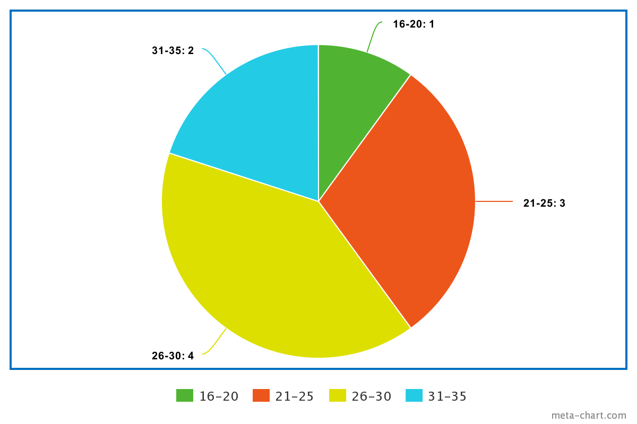
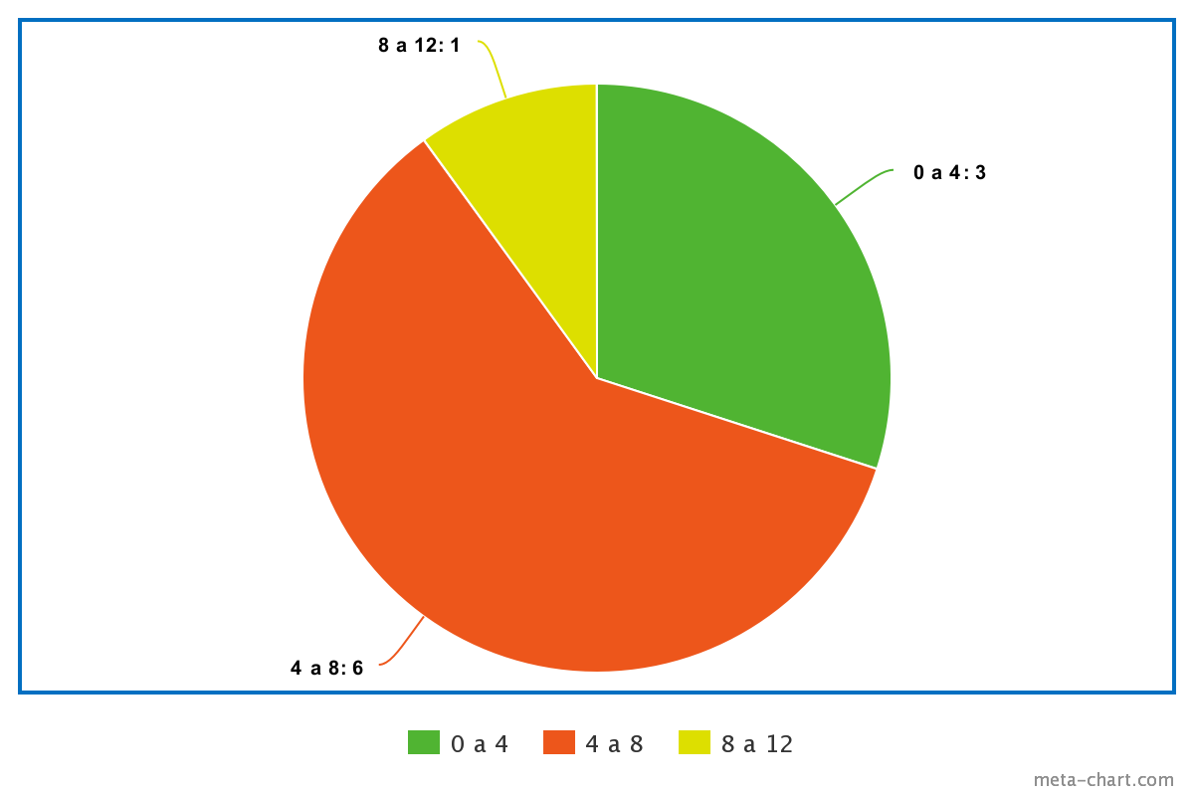
Público

Slide 7
Histórias de Usuário
Como um dono de pet, quero poder dispensar comida para o meu animal à distância, para poder sair de casa sem impactar a sua alimentação.
O usuário pode acessar o sistema pelo celular e liberar o alimento do animal manualmente ou programar um período para qeue seja feito.

Slide 8
Histórias de Usuário
Como dono de gato com acesso à rua, quero ser informado quando ele entra ou sai de casa para poder ajustar as minahs atividades à sua presença.
O sistema conta com um sensor que, ao ser instalado na porta de acesso do gato, envia uma mensagem ao usuário toda vez que ativado.

Slide 9
Histórias de Usuário
Como dono de animal em dieta, quero acompanhar a alimentação e verificar um histórico do seu peso, para melhor ajustar suas atividades e ajudar com a sua dieta.
O usuário é capaz de extrair do sistema, apartir de uma página dedicada, o histórico de peso e alimentação fornecida ao animal, fornecidos por uma balança situada prõxima à tigela de alimento.

Slide 10
Funcionalidades
Controle da distribuição de alimento do animal
Controle de ventilação do aposento
Controle da iluminação do aposento
Alertas de atividade (Saiu/entrou em casa)
Log de diversos dados do animal (Peso, alimentação, atividades e outros)
Integração com redes sociais (Tweets sobre seus hábitos e atividades)

Slide 11
Implementação
O Sistema contará com um conjunto de sensores para monitorar o ambiente do animal
Termostato para controlar ventilação
Balança para log de peso
Sensor na porta de acesso externo no caso de animal com acesso a rua (log de entrada/saida + notificações)
Sensor de iluminação para ajustar a luz do aposento
Os dados fornecidos pelos sensores alimentaram um servidor local (raspberrypi + arduino, por exemplo) que fará o log, tomará as decições e fornecerá controle remoto e acesso aos dados para o dono, por meio de uma interface gráfica simples.

Slide 12
Sistema
O controle e acesso aos dados serão feitos por meio de uma aplicação PWA
Por ser uma PWA, o usuário pode adicionar a aplicação ao seu dispositivo móvel
A aplicação será construída em node.js para tirar proveito da infraestrutura do google firebase (hosting, functions e database)

Slide 13
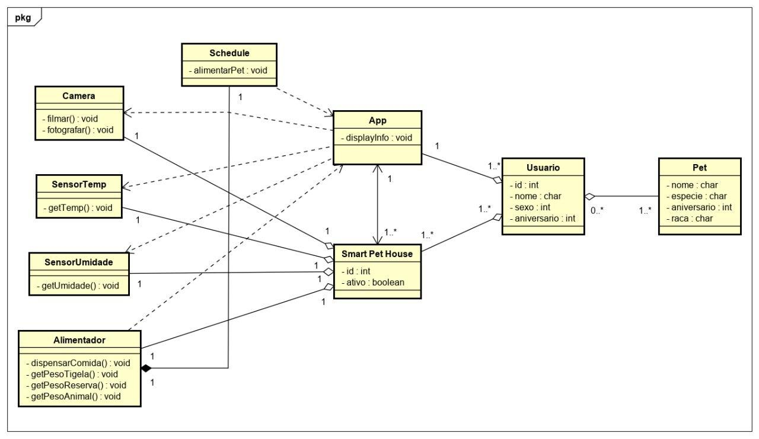
Diagrama

Slide 14
Consideraçoes finais
O sistema possui o objetivo de ser simples, com facilidade de alterar o seu escopo com poucos ajustes (adição / remoção de sensores e módulos), de forma que possa se ajustar à necessidades específicas
As implementações do sistema e da estrutura é facilmente escalável para atender diversos tipos de animais.
A idéia vem com o propósito de construir algo que seria útil para os membros do grupo (ou pelo menos um deles)

Slide 15
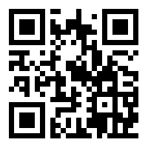
Obrigado
https://singlehorizon.com/si-pet/app/login

